Slide 1
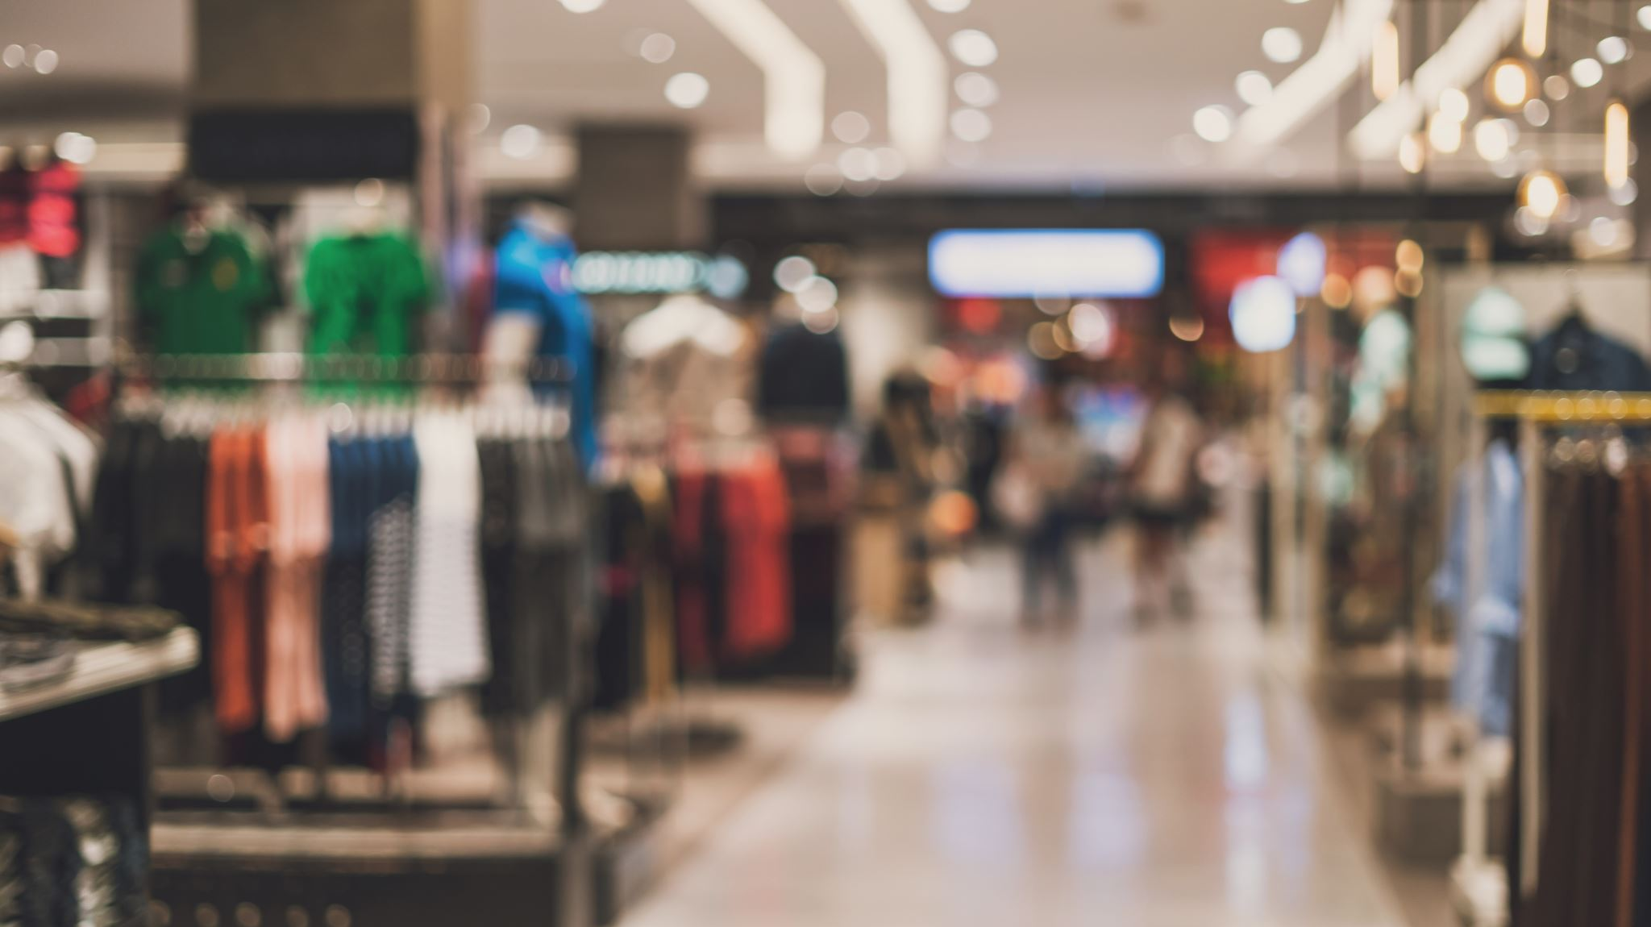
Re.Lucture
２０２２０２１４８ 岩嵜 稜
２０２２０２１８１ 田中 悠翔
２０２２０２２６０ 新倉 魅月
２０２２０１７９１ 小松 瑚舶
２０２２０２２６３ 濵﨑 健太

Slide 2

革新的な個性をキミへ Change the clothes Change your life All over the world
Re.Lucture
近年問題になっている衣服の廃棄問題、家のクローゼットにずっとある衣類、これらの衣服はもう使い道がないのだろうか。私たちRe.Luctureはそういったモノに新たな命を吹き込むブランドだ。かつてのマルジェラのアーティザナルのように古着を再構築し、後世に残る着られるアートを目指し、活動していく。
Cca

Slide 3
目次
企業理念
ビジネスモデル図解
３C分析
SWOT分析
STP分析
ポジショニングマップ
USP
フェルミ推定
損益計算
Ｑ＆Ａ

Slide 4
企業理念
近年問題になっている衣服の廃棄問題、これらの衣服はもう使い道がないのだろうか。私たちRe.Luctureというモノに新たな命を吹き込むブランド。かつてのマルジェラのアーティザナルのように古着を再構築し、後世に残る着られるアートを目指し、活動していく。

Slide 5
マルジェラのアーティザナルとは
1991年からスタートしたアーティザナルは、マルタンの創作における想いが一番反映されたラインだ。
アーティザナルはフランス語で「職人の」という意味を表している。
その意味の通り、アーティザナルラインではマルジェラのスタッフが世界を巡り集めたヴィンテージアイテムを解体したうえで加工し作品として生まれ変わらせている。
全て手作業で制作しており膨大な時間がかかるため、非常に作品数が少なく高価だ。
現在のカレンダータグでは「0」「0、10」の数字が囲まれている衣服が、アーティザナルラインだ。
アーティザナルの作品には発表シーズン・アイテムの説明・作成までの所要時間などが記されたカードが付属しており、作品の背景を知ることが可能である。

Slide 6
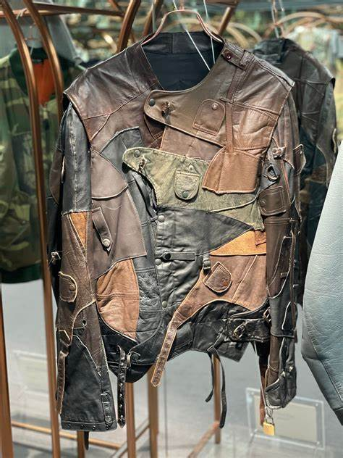
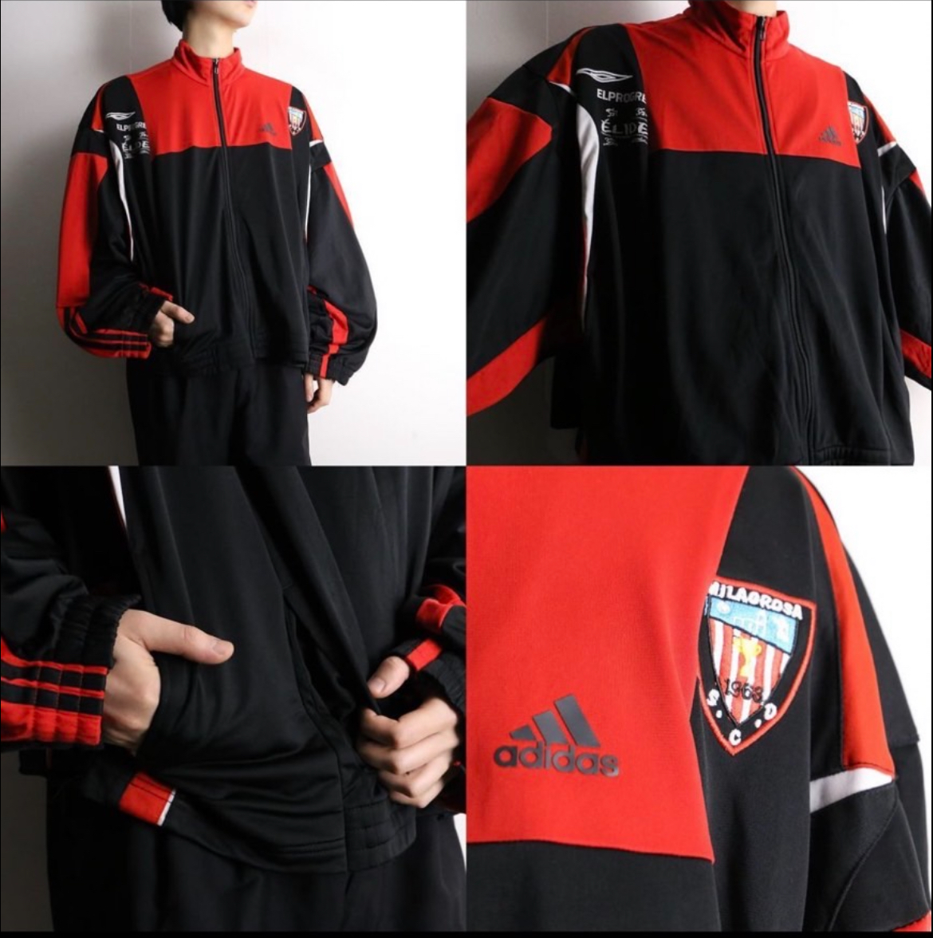
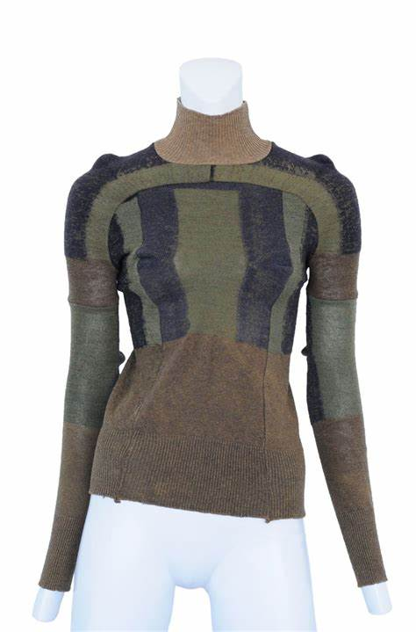
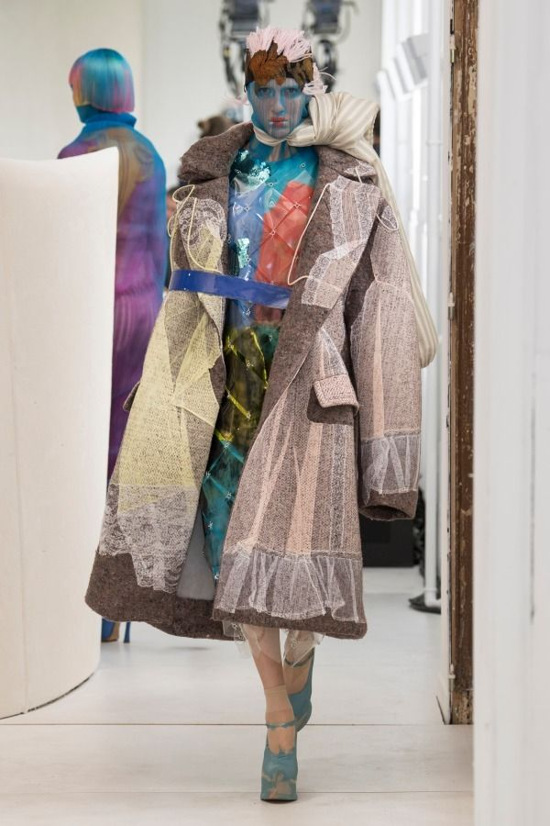
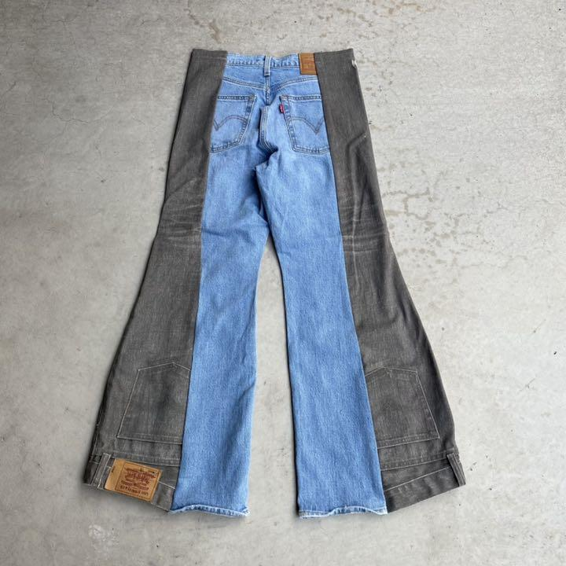
←目指すモノ

Slide 7
服の廃棄問題を解決したい
サービス発表
一つ一つがオリジナルの服
人と被らない
リメイクとリユースの２つが合わさった
新しいブランド

Slide 8





ビジネスモデル図解
販売先
自社
仕入れ元
買付
Remake
顧客
Reuse
買取
セレクトショップ
Recycle

Slide 9
３C分析
顧客
・服が好きな人
・低価格でファッションを楽しみたい人
・人と服が被りたくない人
・環境保全に関心がある人
競合
・古着屋
・ブランド
・大手リユースショップ
自社
ＳＷＯＴ分析へ

Slide 10
SWOT分析
Strength ・一点物 ・他の服と被らない ・環境保全 | Weakness ・同じ服が無い ・デザイナー頼り ・仕入れ頼み ・売値が高い ・万人受けはしない
Opportunity ・古着ブーム ・シーズンの切り替え ・ボロ服からの衣替え | Threat ・大手アパレル会社・古着屋 ・ECモール ・オンラインショップ

Slide 11
クロスSWOT分析
SO戦略 ・古着ブームに興味はあるが、人と服が被るのを嫌う人に一点物のアイテムを提供できる ・服を購入してもらう際に、廃棄する予定の服を持ってきてもらうことで仕入れと環境保全の両方につなげる事ができる | WO戦略 ・デザイナーの技量によっては、古着ブームが終わった後も今までのブランドも維持したまま現行品を作れる ・リメイクブームが来ている中、その流行に乗り、他社よりレベルの高いものを提供することにより、後にアーカイブとなるものを作ることが出来る。
ST戦略 ・大手のアパレルブランドで服を購入して人と被るのが嫌いな人に一点物のアイテムを提供できる ・奮発して高い服を購入したいが、それが被るのが怖い人に一点物のアイテムを提供できる | WT戦略 ・無理に同じようなデザインを作らない（量産型を避ける） ・価格を必要以上に下げることはせず、価値のあるブランドということを世間に認識させる

Slide 12
課題
ブランドのアイコニックとなる商品を作っても良いのではないか。
➡ブランドの象徴となる商品を作り、同じ型で少し素材感、カラーバリエーションを増やす
デザイナーや販売員にファンをつける。
➡モノで証明する

Slide 13
STP分析
Segment
長く使用できる
デザイン性を持ち合わせている
他者と被りたくない
Target
環境意識のある富裕層
Position
ポジショニングマップへ
ｌ

Slide 14
ポジショニングマップ
ファッション性
インタビュー先の古着屋
Re.Lucture
大手リユースショップ
価格重視
品質重視
ユニクロ
実用性

Slide 15

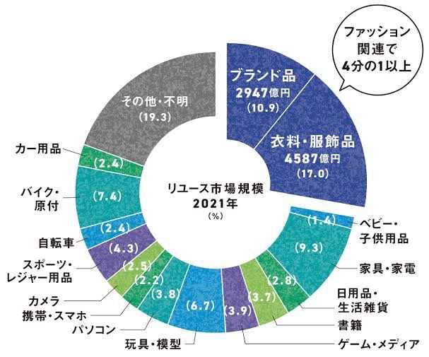
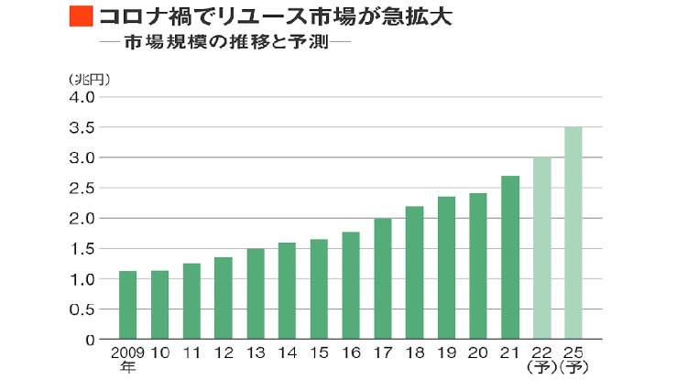
フェルミ推定①
https://toyokeizai.net/articles/-/631806
東洋経済オンライン
https://www.wwdjapan.com/articles/1576768
WWD JAPAN

Slide 16
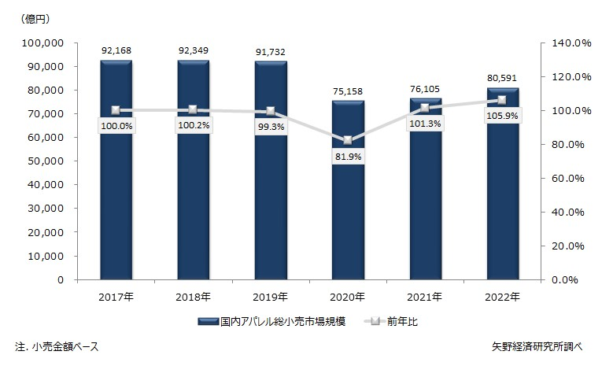
フェルミ推定②
コロナ渦で一時は減少してしていたが、コロナが明け、増加傾向にあるため売り上げは見込めると考える。

Slide 17
①環境保全②デザイン性③唯一無二
USP
個性的なデザイナーが服のリメイクを手掛け、唯一無二のデザインを施し、新しい独自のファッションを提供します。

Slide 18
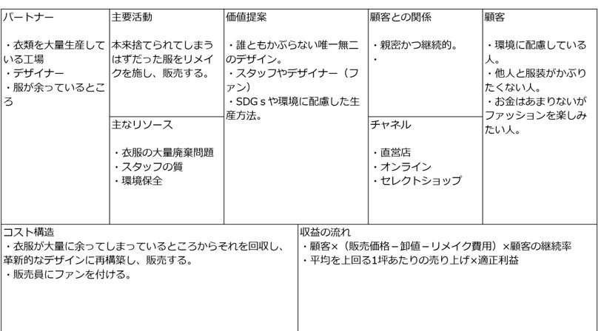
ビジネスモデルキャンパス

Slide 19
４P
Product
Place
・廃棄された服のリメイク品を販売
・価値のあるアイテムの販売
・店舗販売
・オンラインショップ
Price
Promotion
・原価の２～４倍の価格
・SNSを利用した宣伝
・手作りのステッカーをポスティング

Slide 20
損益計算
一人当たりの利用金額
￥50,000～200,000
利用回数＋人数
250
半年の売上高予想
約3000万前後
純利益
1800万
売上高
3000万
利益率
４％

Slide 21
Q＆A
Q.新品ではなく、なぜ古着なのか？
A.ゴミの削減を促し、低価格で仕入れ、リメイクして新しく服に命を吹き込む。
Ｑ.本当に高く売れるの？
Ａ.Levi'sの大戦モデルや、バンドＴシャツなどのヴィンテージや、有名デザイナーブランドのアーカイヴなどは二次流通でも高く取引される。中には１千万円を超えるものも。
Ｑ.需要はあるのか？
Ａ.先ほどフェルミ推定に記載されて合った通り、コロナ明けでアパレルの市場規模は増加傾向にあるため、需要はあると考える。

